Slide 1
Муниципальное автономное дошкольное образовательное учреждение - детский сад комбинированного вида «Колосок»
Проект в подготовительной группе по теме:
«Волшебный мир театра»
(в рамках реализации парциальной программы
«Ребёнок в масштабе времени» )
Выполнили:
воспитатели первой квалификационной категории
Згонная Лидия Викторовна
Пичко Ольга Николаевна

Slide 2
Тип проекта: познавательно-творческий, групповой
Сроки реализации: среднесрочный (3–4 недели)
Участники: дети подготовительной группы, воспитатели, родители, музыкальный руководитель.
Возраст детей: 6–7 лет.

Slide 3
Актуальность
В современном мире, где значительное место занимают цифровые технологии и гаджеты, живое общение, эмоциональная выразительность и развитие воображения отходят на второй план. Дети всё чаще испытывают трудности с выражением своих чувств, речевым общением и коллективным взаимодействием.
Театрализованная деятельность обладает огромным педагогическим потенциалом:
-она интегрирует разные виды искусства (литературу, музыку, изобразительное искусство, актерское мастерство);
-позволяет естественно развивать связную речь, интонационную выразительность, артикуляционный аппарат;
-способствует снятию психоэмоционального напряжения, развитию эмпатии и уверенности в себе;
-готовит детей к школе через развитие произвольности поведения, умения работать в команде и доводить начатое до конца.
В подготовительной группе у детей уже сформированы предпосылки к учебной деятельности, они способны осознанно включаться в проектную работу, принимать роли, планировать этапы подготовки и презентовать результат. Проект «Волшебный мир театра» позволяет в полной мере реализовать эти возможности и создать условия для раскрытия личности каждого ребенка.

Slide 4
Цель и задачи проекта:
Создание условий для всестороннего развития детей старшего дошкольного возраста средствами театрализованной деятельности; формирование у детей интереса к театру как виду искусства и практических навыков участия в театральной постановке.
Задачи проекта
Образовательные:
1. Познакомить детей с историей театра, его видами (драматический, кукольный, теневой, пальчиковый, театр масок) и театральными профессиями (актер, режиссер, художник-декоратор, костюмер, гример, осветитель).
2. Формировать умение понимать и интерпретировать художественный образ, пересказывать содержание сказок и рассказов.
3. Обучать навыкам выразительного чтения диалогов, передачи характера героев через интонацию, мимику, жесты, пластику.
4. Развивать умение использовать различные виды театров (настольный, магнитный, теневой, перчаточный) в игровой деятельности.

Slide 5
Развивающие:
1. Развивать связную монологическую и диалогическую речь, обогащать активный словарь (афиша, сцена, кулисы, аншлаг, премьера, репетиция).
2. Развивать творческое воображение, фантазию, способность к импровизации.
3. Развивать мелкую моторику через изготовление декораций, кукол, атрибутов и элементов костюмов.
4. Развивать коммуникативные навыки, умение согласовывать действия в коллективе, распределять роли.
Воспитательные:
1.Воспитывать устойчивый интерес к театральному искусству и художественной литературе.
2. Формировать эмоциональную отзывчивость, эмпатию, умение сопереживать героям.
3. Воспитывать культуру поведения в театре и уважение к труду людей творческих профессий.
4. Формировать навыки сотрудничества, взаимопомощи и ответственности за общий результат.

Slide 6
Этапы реализации проекта
Этапы реализации проекта
I этап – Организационно-подготовительный (1 неделя)
Цель: создание условий для реализации проекта, мотивация участников.
Деятельность воспитателя:
1.Определение темы, цели, задач, сроков проекта.
2.Подбор методической литературы, сценариев, наглядных материалов, аудио- и видеозаписей.
3.Разработка плана совместной деятельности с детьми и родителями.
4.Подготовка развивающей предметно-пространственной среды (оформление уголка театра, подбор видов театров).
5.Анкетирование родителей «Театр в жизни вашей семьи».

Slide 7
Деятельность с детьми:
1.Вводная беседа «Что такое театр?» с просмотром презентации или видеоролика о театре.
2.Экскурсия по детскому саду в музыкальный зал (знакомство со сценой, кулисами).
3.Чтение сказок для выбора будущего спектакля.
4.Создание проблемной ситуации: «Как мы можем показать сказку? Что нам для этого нужно?».
Работа с родителями:
1.Объявление о старте проекта, приглашение к сотрудничеству.
2.Консультация «Театр в жизни дошкольника».
3.Поездка с детьми и родителями в драматический театр «На левом берегу».

Slide 8
II этап – Основной (деятельностный) (2 недели)
Цель: практическое освоение театрального искусства, подготовка к итоговому спектаклю.
Блок 1: «Знакомство с театром»
1. Беседы: «Какие бывают театры», «Профессии в театре», «Правила поведения в театре».
2. Рассматривание иллюстраций, фотографий театров.
3. Виртуальная экскурсия в театр.
5. Дидактические игры: «Театральное лото», «Собери афишу», «Угадай профессию».
6. Фото выставка «Я в театре».
Блок 2: «Театральная мастерская актера»
1. Игры на развитие мимики, жестов, пластики: «Зеркало», «Изобрази эмоцию», «Кто как ходит», «Море волнуется раз».
2. Упражнения на развитие речевого дыхания и дикции: «Ветерок», «Колокольчик», «Веселый язычок».
3. Этюды на выразительность: «Лиса подслушивает», «Зайка испугался», «Медведь в лесу», «Цветок расцвел».
4. Артикуляционная гимнастика в игровой форме

Slide 9
Блок 3: «Выбор сказки и распределение ролей»
1. Чтение и обсуждение нескольких сказок (русские народные).
2. Анализ характеров героев, обсуждение костюмов, особенностей поведения.
3. Распределение ролей с учетом желаний и индивидуальных особенностей детей.
Блок 4: «Театральная мастерская художника»
1. Рисование на тему: «Мой любимый сказочный герой», «Афиша к спектаклю».
2. Коллективное изготовление декораций (деревья, домик, ширма).
3. Создание элементов костюмов (маски, шляпки, хвостики, ушки) совместно с родителями.
Блок 5: «Репетиционный период»
1. Чтение сказки по ролям, разбор сложных слов.
2. Разучивание текстов, работа над интонацией и выразительностью.
3. Репетиции по сценам (индивидуально и малыми группами).
3. Сводные репетиции на сцене с музыкой, декорациями и элементами костюмов.
3. Генеральная репетиция (приглашенные зрители – младшая группа).

Slide 10
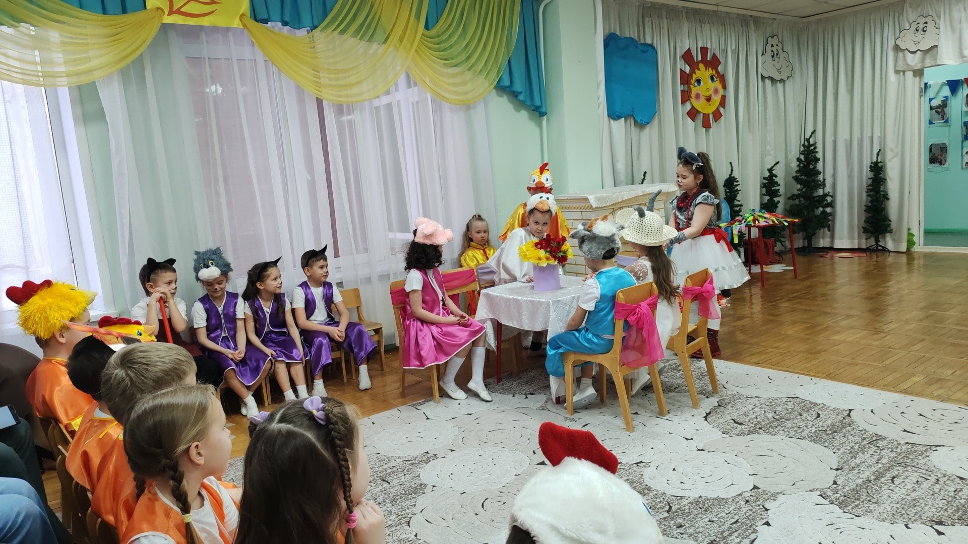
III этап – Заключительный (1 неделя)
Цель: презентация результатов проекта, анализ достижений.
Итоговое мероприятие:
1. Показ спектакля для родителей и воспитанников детского сада.
2. Оформление выставки детских работ (афиши, рисунки, поделки).
3. Вручение благодарностей и «медалей юных артистов».
Рефлексия с детьми:
- Беседа «Что мы узнали о театре?»,
- «Что было самым трудным?»,
- «Что понравилось больше всего?».

Slide 11
Ожидаемые результаты
Для детей:
1. Сформирован устойчивый интерес к театральному искусству.
2. Развита связная речь, интонационная выразительность, умение передавать характер героя.
3. Расширен кругозор (знание театральных профессий, видов театра, правил поведения).
4. Повышена уверенность в себе, снижена тревожность перед публичными выступлениями.
5. Сформированы навыки коллективного творчества и взаимодействия.
Для педагогов:
1. Пополнение методической базы материалами по театрализованной деятельности.
2. Повышение уровня профессиональных компетенций в организации проектной деятельности.
3. Укрепление взаимодействия с родителями.
Для родителей:
1. Активное участие в жизни группы и образовательном процессе.
2. Понимание значимости театрализованной деятельности для развития ребенка.
3. Укрепление детско-родительских отношений в процессе совместной подготовки.

Slide 12
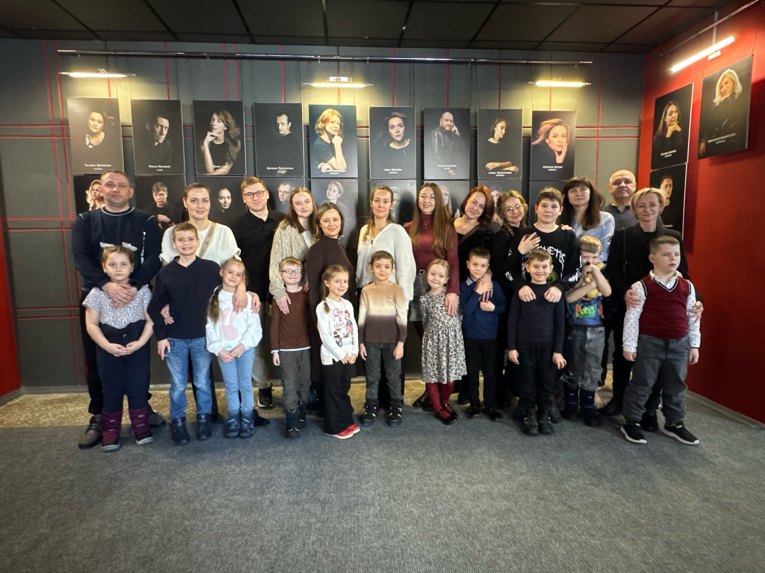
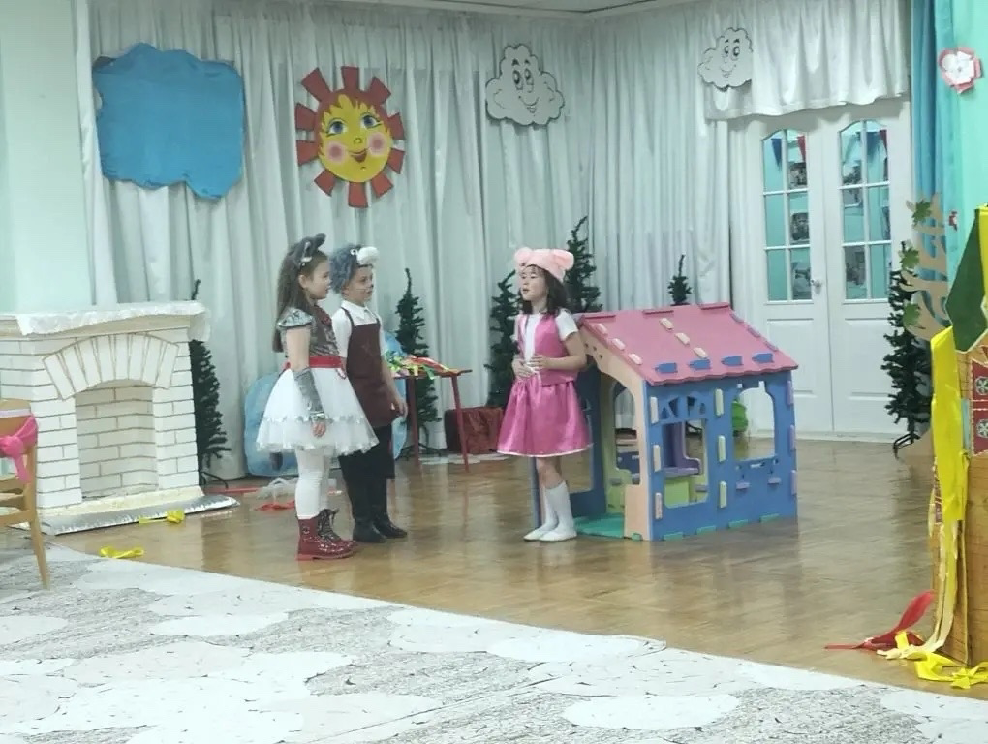
Продукт проекта
1. Спектакль, показанный родителям и детям детского сада.
2. Выставка детских рисунков и поделок «Волшебный мир театра».
3. Фотоальбом «Как мы готовились к премьере».
4. Картотека театрализованных игр и этюдов.
5. Обновленная развивающая среда в группе (новые виды театра, костюмы, декорации).

